Slide 1

信息技术（必修2）
信息系统与社会

Slide 2

网络应用软件开发
第2课时

Slide 3
Python中常用的Web应用框架
编写网络应用程序首先要确定相应的Web应用框架，在Python中常用的Web应用框架有Flask、Django及Tronado，其中Flask Web框架非常精简，属于小型框架。
Flask Web框架具有一个包含基本服务的核心，并且是一个可扩展的框架，很多功能可以通过扩展来实现。它允许开发者任意挑选符合项目需求的扩展，甚至可以自行开发。

Slide 4
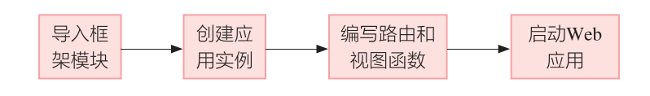
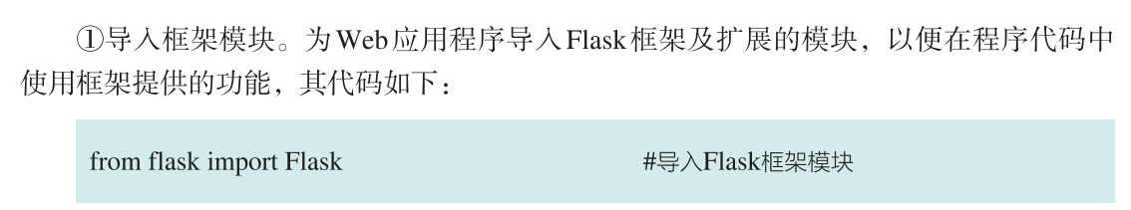
编写网络应用程序
使用Flask Web框架编写网络应用流程

Slide 5
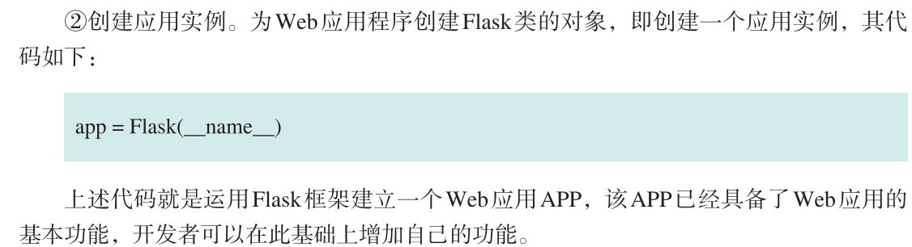
编写网络应用程序

Slide 6
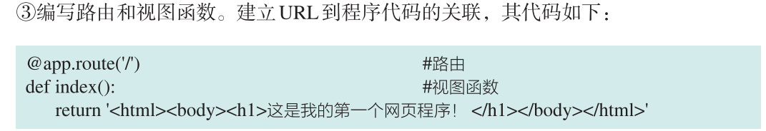
编写网络应用程序
当用户在浏览器中向Web服务器发出请求时，Web服务器会把请求发送给Flask应
用实例，如上面的APP。那么应用实例是如何知道每个URL与哪些Python代码相关联
并运行的呢?Flask是通过路由和视图函数的方法来解决这个问题的。上述代码中的“@
app.route(7)”与“index()”就是一对路由和视图函数，而路由又与URL相关联，如网
站为www.ex.cn，当用户访问网页http://www.ex.cn/时，则视图函数index()的代码就会
被运行。具体如图2.6.7所示。

Slide 7
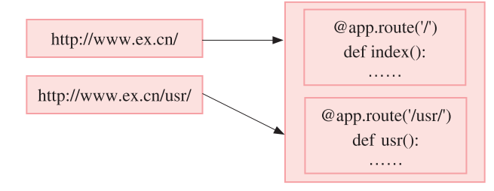
编写网络应用程序

Slide 8
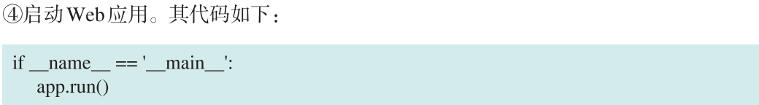
编写网络应用程序
在Flask框架中Web服务器是自带的，调用应用实例APP的run方法就会启动该集成的开发Web服务器，服务器启动后就会进入轮询状态，等待用户访问并处理用户请求，直到程序停止。“_name__=='_main__”是确保只有当直接执行这个脚本时才启动开发Web服务器，如：Python web.py。

Slide 9
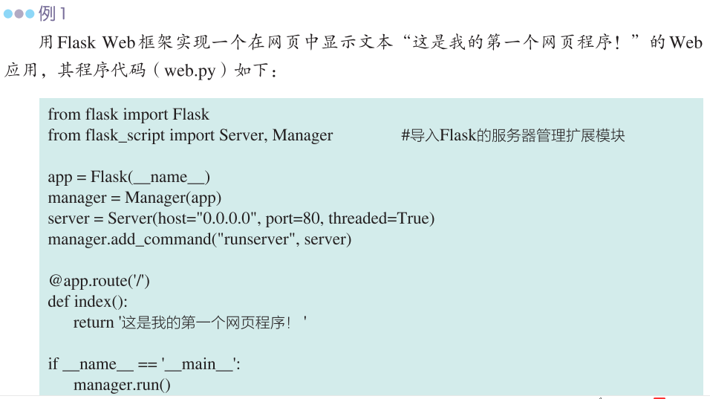

Slide 10
编写网络应用程序
上面的Web应用只实现了单一文本的输出，这与“网络聊天机器人”应用相去甚远。
如果要开发“网络聊天机器人”，须在原有的Web应用程序的基础上解决两个问题：一是机器人对话能力的实现；二是网页上的输入与输出。

Slide 11
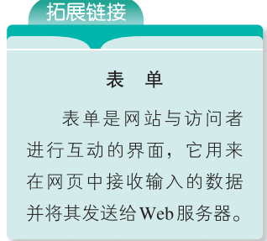
编写网络应用程序
第一个问题可以通过导入AIML模块来解决。AIML(Artificial Intelligence Markup
Language)即人工智能标记语言，本模块由理查·华莱士(Richard Wallace)发明。目前
AIML已经有了Java、Python、C、C#及Pascal等语言的版本，该模块的Python版本可以用来解决问题。
第二个问题可以通过在网页中使用提交表单来解决。表单收集用户的聊天语句，提交至Web服务器，然后由Web服务器中的aiml调用respond接口处理这些语句，最后将机器人的回复(即处理结果)发送至访问者的浏览器并输出。要在Flask Web应用程序中使用表单则必须导入fflask_wtf扩展的FlaskForm模块。同时为了使代码更加精简，可以使用网页模板，则必须导入Flask的render_template模块。

Slide 12
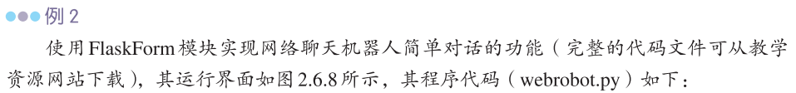
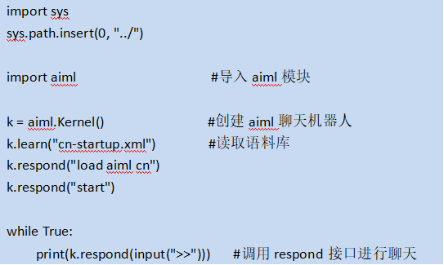

Slide 13
调试发布
一般情况下，程序在编写过程中难免会出现错误，需要进行调试、修正错误。错误一般包括两类：一类是相对简单的语法错误，在程序执行时Python会检查出相应的错误并给出修改建议；另一类是相对复杂的逻辑错误，需要编程人员仔细研究和分析。调试结束后，在确保应用能正确运行的情况下，才能将其发布至服务器，供用户使用。

Slide 14

1.调试模式
Flask Web框架提供了一个称为调试模式的功能，只要在开发配置或程序代码中设置debug=True就能打开调试功能。
2.应用发布
当Web应用程序通过调试并修改完善后，最后就是投入实际应用了，在开发环境中我们只需要通过如下命令就可以启动Web应用，以供他人访问使用。

Slide 15
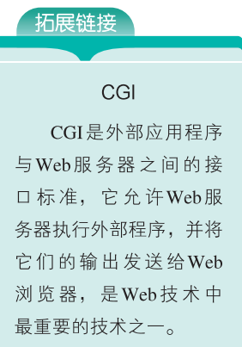
但这是Flask Web框架自带的开发Web服务器，它仅供开发者调试使用，本身不够强健、安全和高效，同时也没有顾及实际应用中随着用户数量增加而产生的性能问题，因此不适合作为实际生产环境使用。在实际生产环境中常见的可靠的Web服务器有很多，如IIS、Apache、Nginx、Tomcat及WebLogic等，只需将自己编写的Web应用程序以WSGI应用或CGI形式发布至相应的Web服务器即可。

Slide 16
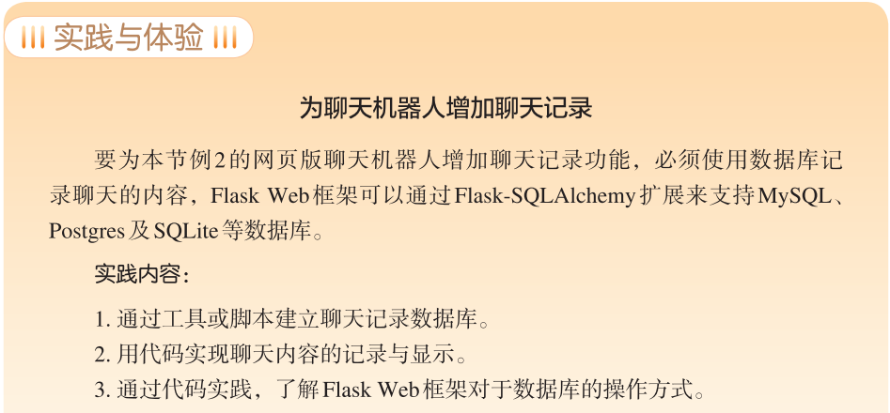

Slide 17
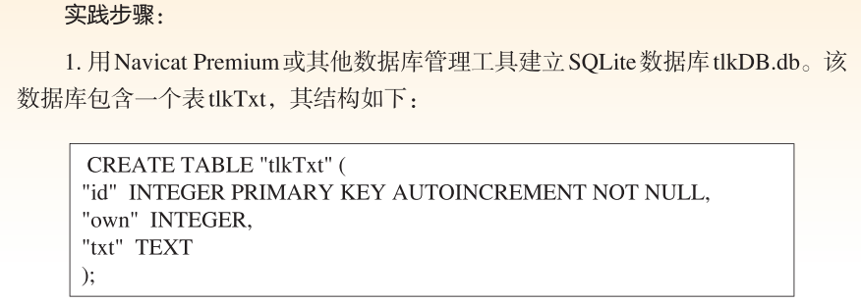
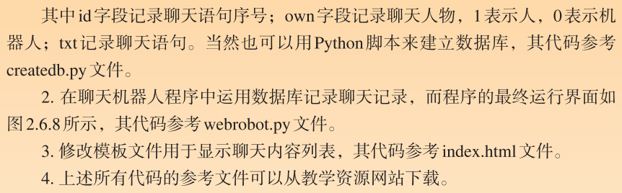

Slide 18
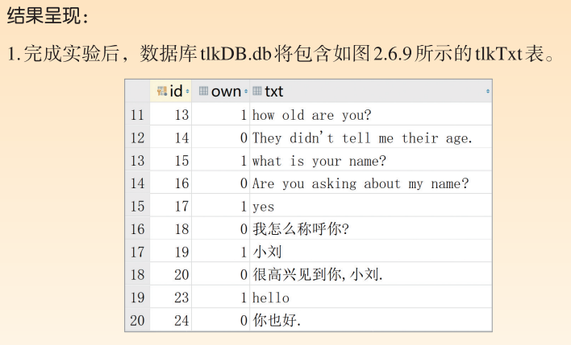

Slide 19
好好学习，天天向上

